Slide 1
ΗΡΘΕ Ο ΧΕΙΜΩΝΑΣ SOOOOOOOOOOOOOY!!!
ΕΠΙΤΕΛΟΥΣ ΗΡΘΕ Ο ΧΕΙΜΩΝΑΣ
SOOOOOOOOOOOOOOOOOOOU!

Slide 2
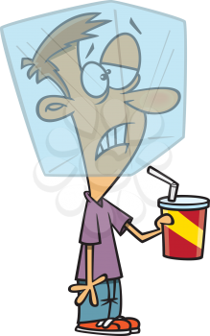
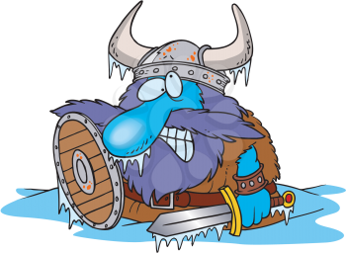
MΠΡΟ ΠΑΜΕ ΓΙΑ ΚΑΝΑ ΚΑΦΕ;
ΕΝΤΑΞΕΙ ΑΣ ΠΑΜΕ
ΩΡΑΙΑ ΙΔΕΑ ΡΕ ΚΟΙΤΑ ΠΩΣ ΕΓΙΝΕ ΤΟ ΚΕΦΑΛΙ ΜΟΥ ΑΠΌ ΤΟΝ ΚΡΥΟ ΚΑΦΕ!

Slide 3
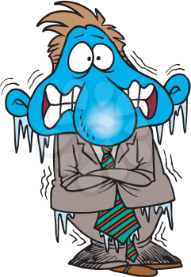
ΗΡΘΕ ΚΙ Ο ΑΛΛΟΣ ΤΩΡΑ
ΤΙ ΘΕΣ ΡΕ;
ΗΡΘΑ ΓΙΑ ΝΑ ΠΑΜΕ ΚΑΜΙΑ ΒΟΛΤΑ
ΦΟΥΥΥΥΥ ΚΑΛΑ ΕΝΤΑΞΕΙ

Slide 4
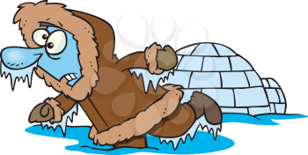
ΣΑΝ ΝΑ ΓΛΙΣΤΡΑΕΙ ΛΙΓΟ!

Slide 5

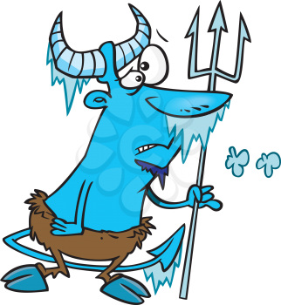
ΑΝΤΕ ΝΑ ΠΑΜΕ ΒΟΛΤΑ ΤΩΡΑ!
ΠΙΑΣΤΕ ΦΤΙΑΡΙ ΤΩΡΑ ΠΑΙΔΙΑ!

Slide 6
ΚΑΛΑ ΑΣ’ ΤΗΝ ΒΟΛΤΑ ΤΩΡΑ!

Slide 7
ΤΕΛΟΣ

